Slide 1


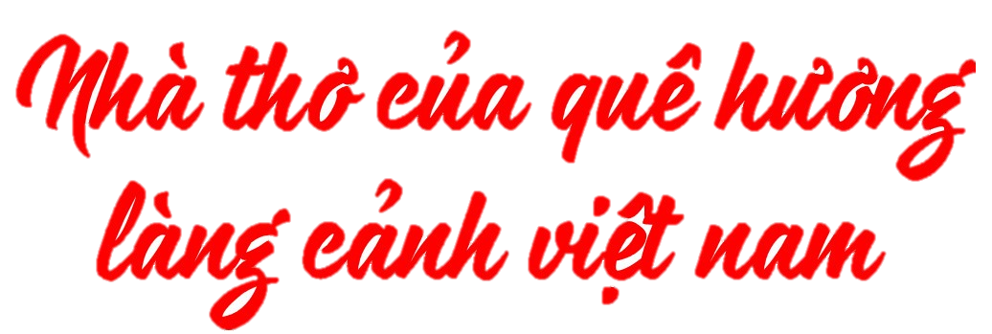

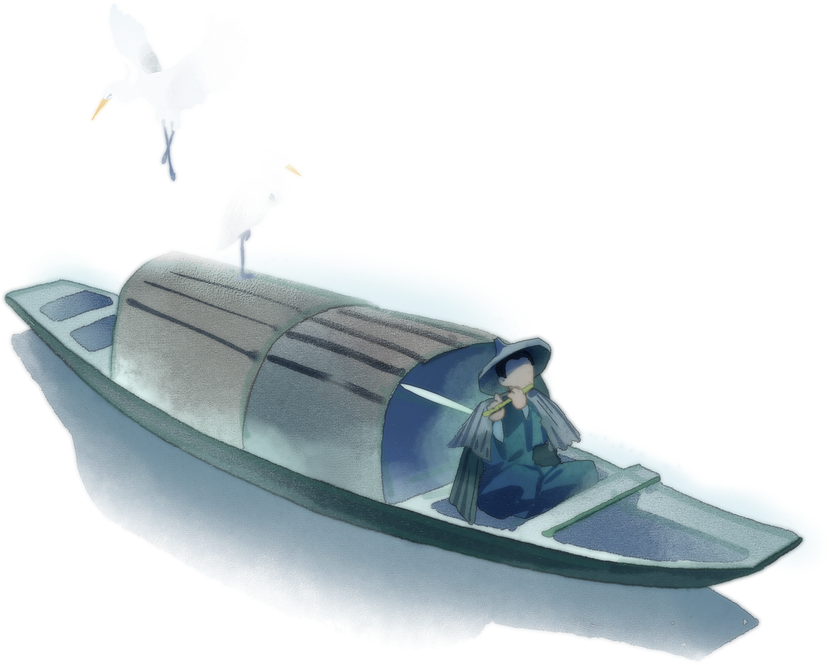
(Trích) - Xuân Diệu -

Slide 2

KHỞI ĐỘNG

Slide 3


Trong bài học 2, em đã học bài thơ “Thu điếu” (Nguyễn Khuyến). Hãy đọc thuộc bài thơ và nêu cảm nhận của em về một câu thơ/ hình ảnh thơ mà em ấn tượng nhất trong bài thơ.

Slide 4
HÌNH THÀNH KIẾN THỨC

Slide 5

ĐỌC
KHÁM PHÁ CHUNG

Slide 6
1. Đọc văn bản
- GV hướng dẫn HS đọc VB:
+ Đọc với giọng trung tính, khách quan.
+ Những đoạn tác giả hướng tới đối thoại, tranh biện, khi đọc cần thể hiện được tinh thần đối thoại của tác giả.
+ Với các bài thơ được trích dẫn, cần đọc với giọng truyền cảm, nhẹ nhàng.

Slide 7


2. Tác giả Xuân Diệu
PHIẾU HỌC TẬP 01: Tìm hiểu về tác giả
Thời gian thảo luận cặp: 02 phút
Tác giả | Xuân Diệu
Năm sinh – năm mất
Quê quán
Vị trí văn học
Phong cách nghệ thuật
Các tác phẩm chính
(1916 - 1985)

Slide 8


PHIẾU HỌC TẬP 02: Tìm hiểu về văn bản
Xuất xứ
Thể loại
Phương thức biểu đạt chính
Luận đề, cơ sở xác định
Bố cục

Slide 9
3. Văn bản “Nhà thơ của quê hương làng cảnh Việt Nam”
3.5. Bố cục: Ba phần:
- Phần 1 (từ đầu...của các tác giả khác): Giới thiệu ba bài thơ và nêu những nét chung của ba bài thơ thu của Nguyễn Khuyến
- Phần 2 (tiếp... “sự đắc đạo” trong nghệ thuật ngôn ngữ): Phân tích những vẻ đẹp riêng của từng bài trong chùm thơ thu của Nguyễn Khuyến.
- Phần 3: Còn lại (đoạn cuối): Đánh giá chung về ba bài thơ thu.

Slide 10
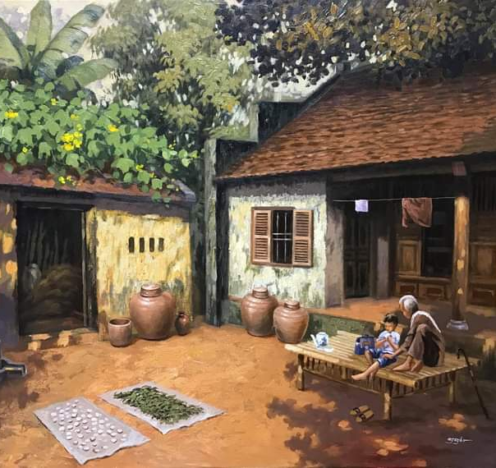
1. Trình tự lập luận

Slide 11

GV chia lớp thành 6 nhóm, HS tìm hiểu trình tự lập luận của văn bản qua việc hoàn thành các phiếu học tập
Câu hỏi chung: Chỉ ra đặc điểm chung ở ba bài thơ thu của Nguyễn Khuyến.
- Câu hỏi riêng:
- Nhóm 1,2 : Tìm hiểu luận điểm về vẻ đẹp riêng của bài thơ Thu ẩm
- Nhóm 3,4: Tìm hiểu luận điểm về vẻ đẹp riêng của bài thơ Thu vịnh
- Nhóm 5,6: Tìm hiểu luận điểm về vẻ đẹp riêng của bài thơ Thu điếu

Slide 12
Phiếu học tập 3.1: Nhóm 1, 2
1. Chỉ ra đặc điểm chung ở ba bài thơ thu của Nguyễn Khuyến. | ...........................................
2. Tìm hiểu vẻ đẹp riêng của bài thơ Thu ẩm:
*Luận điểm thể hiện vẻ đẹp riêng của Thu ẩm | ..........................................
*Lí lẽ | ............................................................
*Bằng chứng | ......................................................................

Slide 13
Phiếu học tập 3.2: Nhóm 3, 4
1. Chỉ ra đặc điểm chung ở ba bài thơ thu của Nguyễn Khuyến. | .............
2. Tìm hiểu vẻ đẹp riêng của bài thơ Thu vịnh:
*Luận điểm thể hiện vẻ đẹp riêng của Thu vịnh | ...................
*Lí lẽ | ....................
*Bằng chứng | ........................................

Slide 14
Phiếu học tập 3.3: Nhóm 5,6
1. Chỉ ra đặc điểm chung ở ba bài thơ thu của Nguyễn Khuyến. | ...........................................
2. Tìm hiểu vẻ đẹp riêng của bài thơ Thu điếu:
*Luận điểm thể hiện vẻ đẹp riêng của Thu điếu | ..........................................
*Lí lẽ
*Bằng chứng | ........................

Slide 15


2. Nghệ thuật nghị luận
Phiếu học tập 4: Những nét đặc sắc trong nghệ thuật viết văn nghị luận của Xuân Diệu
1. Cách mở đầu, dẫn dắt vấn đề
2. Cách tổ chức luận điểm, sử dụng lí lẽ
3. Những cách nêu bằng chứng và phân tích bằng chứng
4. Ngôn ngữ viết
5. Yếu tố bổ trợ
6. Giọng văn

Slide 16

3. Cách đọc hiểu một văn bản nghị luận văn học
- Đọc nhan đề, suy đoán vấn đề văn học được người viết đưa ra bàn luận (luận đề)
– Đọc kĩ văn bản, nhận diện hệ thống luận điểm của bài viết.
- Ở mỗi luận điểm, tìm hiểu lí lẽ, dẫn chứng và cách lập luận để hiểu rõ quan điểm của người viết.
- Đánh giá vai trò của hệ thống luận điểm, lí lẽ và dẫn chứng trong việc thể hiện luận đề.
- Đánh giá chung về nghệ thuật nghị luận trong văn bản.

Slide 17
LUYỆN TẬP

Slide 18
Bài tập 1. HS vẽ sơ đồ tư duy về kiến thức bài học.
Bài tập 2.
Kĩ thuật Think – Pair – Share
Yêu cầu: Liên hệ với bài Thu điếu (Nguyễn Khuyến) đã học ở Bài 2 (Vẻ đẹp cổ điển), em hãy đề xuất một luận điểm (1 hoặc 2 câu) nêu rõ được tâm hồn và tài nghệ của Nguyễn Khuyến qua chùm thơ thu.

Slide 19
Bài tập 2: HS có thể nêu những luận điểm khác nhau, đáp ứng được 2 yêu cầu:
+ Thể hiện được vẻ đẹp tâm hồn và tài nghệ Nguyễn Khuyến.
+ Thể hiện được suy nghĩ, đánh giá riêng của bản thân.
Chẳng hạn:
- Chùm thơ thu, trong đó có Câu cá mùa thu, là bức họa đặc sắc bằng ngôn từ về thần thái của mùa thu nông thôn đồng bằng Bắc Bộ.
- Chùm thơ thu phải chăng là tiếng lòng cô đơn và không yên ả của thi nhân trước những biến động của thời cuộc?
- Chùm thơ thu thực sự là bức tranh tâm cảnh của một nhà nho khí tiết.

Slide 20
VẬN DỤNG

Slide 21
Viết tích cực
Yêu cầu: HS chọn 01 trong 02 đề sau:
Đề 01: Viết đoạn văn (khoảng 7 – 9 câu) nêu cảm nhận của em về một hình ảnh đặc sắc trong một bài thơ thu của Nguyễn Khuyến.
Đề 02: Qua bài viết của tác giả Chu Văn Sơn, hãy viết đoạn văn ngắn (khoảng 7 – 9 câu) chia sẻ điều làm em thấy thú vị, hấp dẫn khi đọc thơ.

Slide 22
Bảng kiểm kĩ năng viết đoạn văn:
STT | Tiêu chí | Đạt | Chưa đạt
1 | Đảm bảo hình thức đoạn văn với dung lượng khoảng 7 – 9 câu.
2 | Đoạn văn đúng chủ đề: - Đề 01: cảm nhận về một hình ảnh đặc sắc trong một bài thơ thu của Nguyễn Khuyến. - Đề 02: chia sẻ cảm nhận, suy nghĩ,..về điều thấy thú vị, hấp dẫn khi đọc thơ
3 | Đoạn văn đảm bảo tính liên kết giữa các câu trong đoạn văn.
4 | Đoạn văn đảm bảo về yêu cầu về chính tả, cách sử dụng từ ngữ, ngữ pháp.

